Slide 1
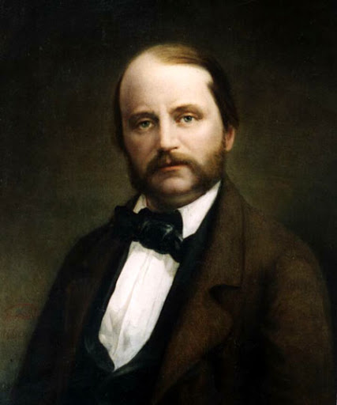
И.А. Гончаров. Жизнь и творчество. Место романа «Обломов» в трилогии «Обыкновенная история», «Обломов», «Обрыв».

Slide 2



Иван Александрович Гончаров уже при жизни приобрёл прочную репутацию одного из самых ярких и значительных представителей русской реалистической литературы. Литературное наследие И.А. Гончарова не обширно. За 45 лет творчества он опубликовал 3 романа, книгу путевых очерков «Фрегат «Паллада»», несколько рассказов, критических статей и мемуары.

Slide 3

В 1889 г. в очерке «Нарушение воли» И.А. Гончаров писал, что для потомства нужно оставить только тщательно отобранные литературные материалы и документы. Он сам так и сделал: незадолго до смерти уничтожил значительную часть писем, заметок, черновиков, рукописей. Большой вклад внёс Гончаров в развитие русского литературного языка. По определению Белинского, язык Гончарова «чистый, правильный, лёгкий».

Slide 4
Хронология жизни и творчества И.А. Гончарова
1812 г., 6 (18) июня- родился в семье симбирского купца;
1831-1834 гг. – учёба на словесном отделении Московского университета;
1838 г.- в рукописном журнале «Подснежник» помещена повесть «Лихая болесть»;
1847 г. – в журнале «Современник» начата публикация романа «Обыкновенная история»;
1849 г. – в «Литературном сборнике с иллюстрациями» публикация главы «Сон Обломова»;

Slide 5
1852-1854 гг. –кругосветное плавание на парусном фрегате «Паллада» в составе экспедиции адмирала Е.В. Путятина. 1855-1857 гг. –публикация очерков под общим названием «Фрегат «Паллада»»; 1857г. июль-август –работа над «Обломов» («мариенбадское чудо»); 1859 г.- в журнале «Отечественные записки» публикуется роман «Обломов»; 1869 г. –в журнале «Вестник Европы» публикуется роман «Обрыв»; 1891 г., 15 (27) сентября –умер в Петербурге.

Slide 6
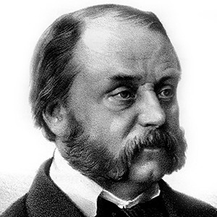
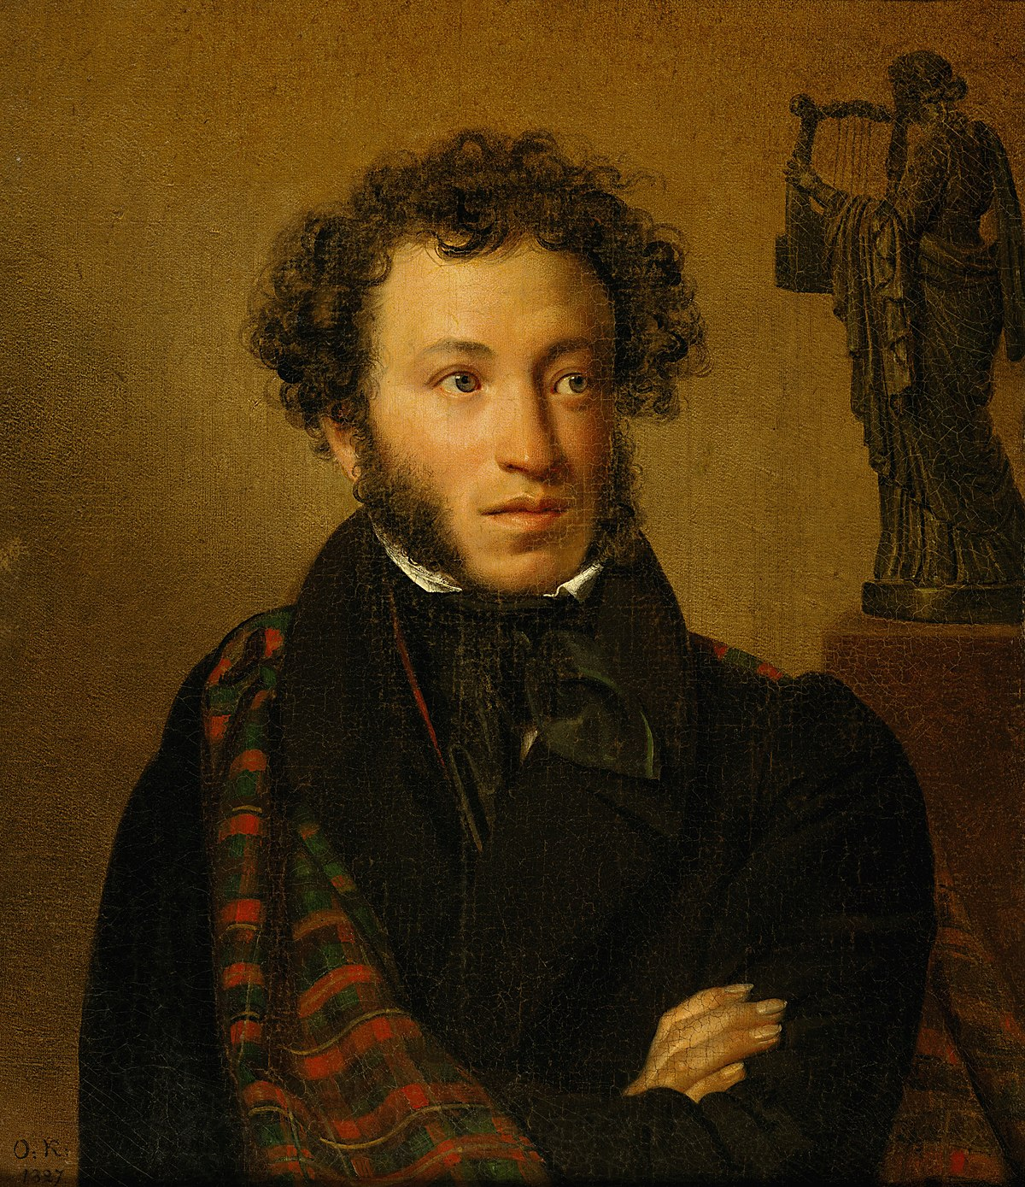
Иван Александрович Гончаров стремился к строгому и последовательному усвоению и осмыслению лучших образцов русской и западной литературы прошлого, переводил прозу Гёте, Шиллера. Высшим образцом, предметом самого тщательного изучения для него было творчество А.С. Пушкина.

Slide 7
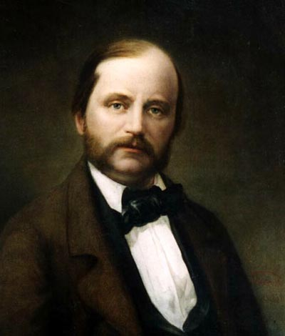
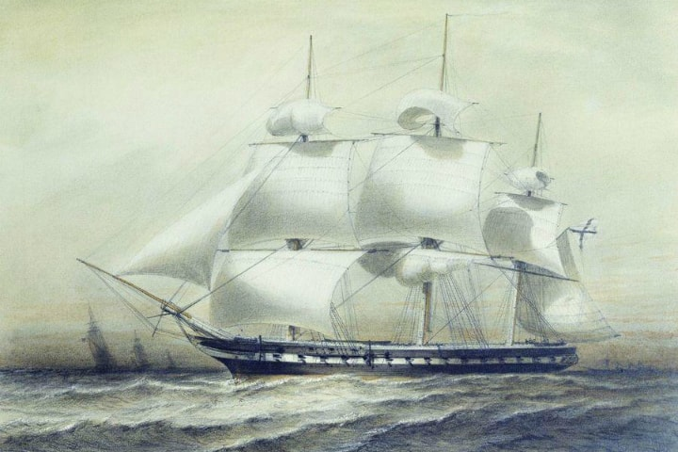
В 1852 г., так и не подвинув существенно работу над «Обломовым», И.А. Гончаров уезжает в качестве секретаря начальника экспедиции адмирала Е.В. Путятина в кругосветное путешествие на фрегате «Паллада». Путешествуя вокруг континентов, наблюдая жизнь разных народов и стран, Гончаров был погружён в мысли о России.

Slide 8
Изображая в своих романах достаточно узкий круг людей (одна-две семьи в Петербурге, небольшие городки и деревни в глухой провинции), И.А. Гончаров сумел достичь высокой степени обобщения. Его Обломов был воспринят как символ всей русской лени, «обрыв» в одноимённом романе –как обрыв, к которому подошла вся Россия. По мнению писателя и критика В.В. Розанова, «русская суть, которая называется русскою душою, русскою стихиею получила под пером Гончарова одно из величайших осознаний, обрисований себя, истолкований себя, размышлений о себе».

Slide 9

В 1847 г. в журнале «Современник» был опубликован роман И.А. Гончарова «Обыкновенная история», который вызвал восторженную оценку критики и принёс автору большой успех. Каждый из героев этого романа психологически близок писателю и представляет разные проекции его душевного мира. В основе романа столкновение двух центральных героев, олицетворяющих трезвый практицизм и восторженный идеализм.

Slide 10
Вершиной творчества писателя стал роман «Обломов», к созданию которого И.А. Гончаров приступил ещё в 40-е гг. Роман был задуман в 1847 г. и писался в течение 10 лет. В 1849 г. в альманахе «Литературный сборник с иллюстрациями» при «Современнике» была опубликована глава сон «Сон Обломова» как самостоятельное произведение. Эту главу сам автор назвал «увертюрой всего романа». В «Сне…» преобладают мотивы статичности и неподвижности, застоя, но при этом чувствуется и симпатия автора, добродушный юмор, а не только сатирическое отрицание.

Slide 11
Замысел романа И.А. Гончарова «Обломов»
Роман появился накануне отмены крепостного права в России.
Главным источником романа послужили наблюдения писателя над действительностью, в частности, над жизнью родной семьи и родного города Симбирска: «Мне кажется, - вспоминал он позднее, - у меня, очень зоркого и впечатлительного мальчика, уже тогда при виде всех этих фигур, этого беззаботного житья- бытья, безделья и лежанья, и зародились неясные представления об обломовщине. А.Н. Добролюбов в статье «Что такое обломовщина?» назвал роман И.А. Гончарова «знамением времени», то есть весьма злободневным, имеющим важное общественное значение, того самого уклада, который порождает Обломовых.

Slide 12
Жанр, сюжет и композиция романа И.А. Гончарова «Обломов»
«Обломов»-реалистический социально-бытовой и в то же время общественно-психологический роман.
Сюжет романа «Обломов» легко обозначить фразой: изображается помещик- лежебока, привыкший ничего не делать, он оказывается не приспособленным к жизни и бесславно оканчивает её от апоплексического удара ещё сравнительно не старым человеком.
Основное содержание романа заключается в изображении борьбы в Обломове двух чувств: любви к Ольге Ильинской и властного стремления к покою и лени. Последнее побеждает.

Slide 13
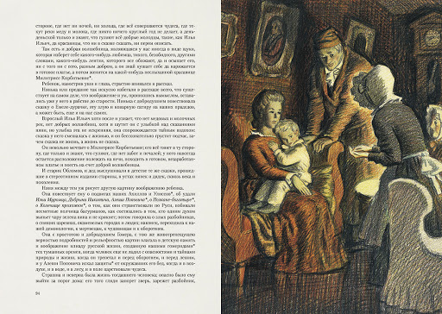
Действие основной части романа продолжается около восьми лет и относится к 40-м годам (1843-1851). Содержание же всего романа, если считать предысторию Обломова и эпилог, охватывает огромный период времени- около 37 лет. Это не только история целой жизни героя, но и целая эпоха русской истории.
Для композиции романа характерно наличие двойной сюжетной линии, контрастность образов: Обломову противопоставлен Штольц, Ольге-Пшеницына, Захару- Анисья.

Slide 14
Домашнее задание
Знать содержание романа И.А. Гончарова «Обломов»;
Подобрать текстовый материал для портретной характеристики Обломова.

